Slide 1
Konedigi

Slide 2
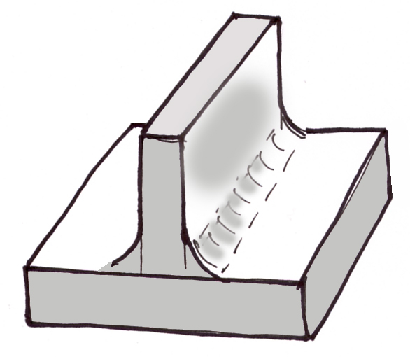
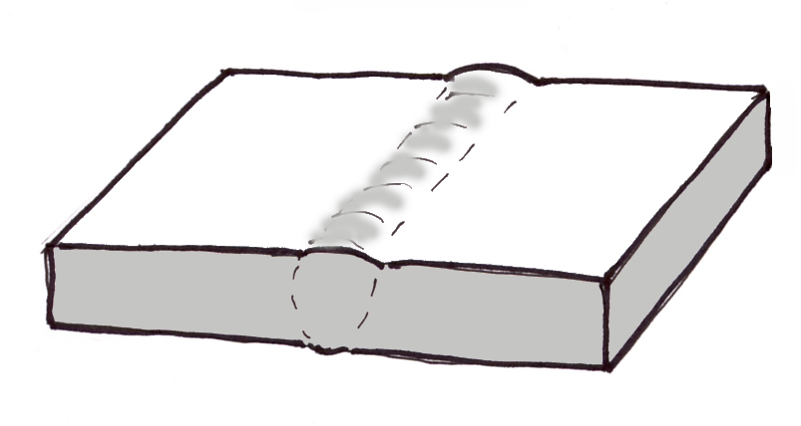
HITSAUKSEEN LIITTYVIÄ SANOJA
Päittäishitsi
Pienahitsi

Slide 3
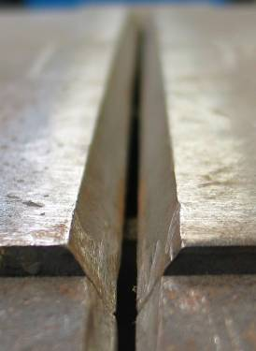
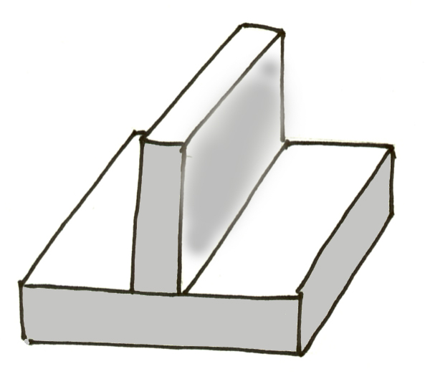
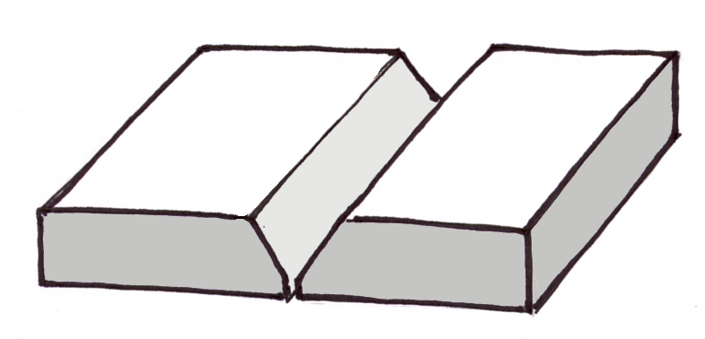
HITSAUSRAILO
V-railo
Pienarailo
I-railo
jne.
X-railo

Slide 4
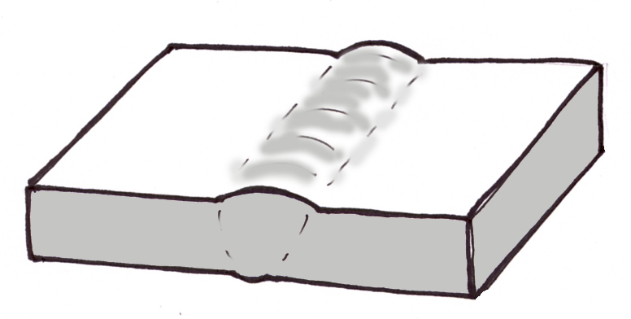
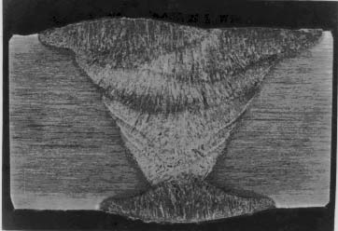
Hitsin pinta
Hitsi
Hitsin juuri

Slide 5
HITSIN TÄRKEÄT MITAT
Hitsin pituus
Hitsin pituus
Hitsin paksuus
Hitsin paksuus
a-mitta
Tekijät: Jaakko Ahoranta; Ville Salminen; Ari Haukijärvi

